Slide 1

Parcours citoyen
Les compétences psychosociales
6ème
Bien vivre avec soi
Bien vivre avec l’autre

Slide 2

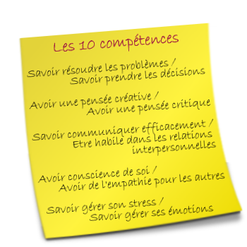
Les compétences psychosociales

Slide 3
DESCRIPTION DE L’ACTION
Analyse des besoins et diagnostic justifiant l’action
Constat à la vie scolaire de conflits et d'incivilités dans la cour, les couloirs et en classe pour les 6ème (entre autres)
Accueil d'élèves au profil « particulier » : IEM – Internat- ULIS
Objectifs de l’action : Savoir développer des compétences personnelles et sociales :
- savoir prendre des décisions
- savoir résoudre des problèmes
- savoir communiquer efficacement
- savoir gérer son stress
- savoir développer des relations positives
- savoir se fixer des buts et savoir les atteindre
Compétence 6 du socle : Compétence sociales et civiques
- Respecter les règles de vie collective
- Respecter les autres notamment , ET appliquer de façon effective les principes d'égalité des filles et des garçons
Compétence 7 : L'autonomie et l'initiative
Etre acteur de son parcours de formation et d'orientation
Liaison avec le contrat d’objectifs ( 2011-2015 ) :
Promouvoir l’innovation à travers des projets et activités interdisciplinaires
Liaison avec le projet d’établissement ( 2012 - 2016 ) : Axe n° 3 : Apprendre ensemble : Autonomie et exercice responsable de la citoyenneté)

Slide 4
Quelques outils
Cartable des compétences psychosociales
http://www.cartablecps.org/_front/Pages/page.php
IREPS / Instance Régionale d’Education et de Promotion à la Santé
Coordination française pour la décennie

Slide 5

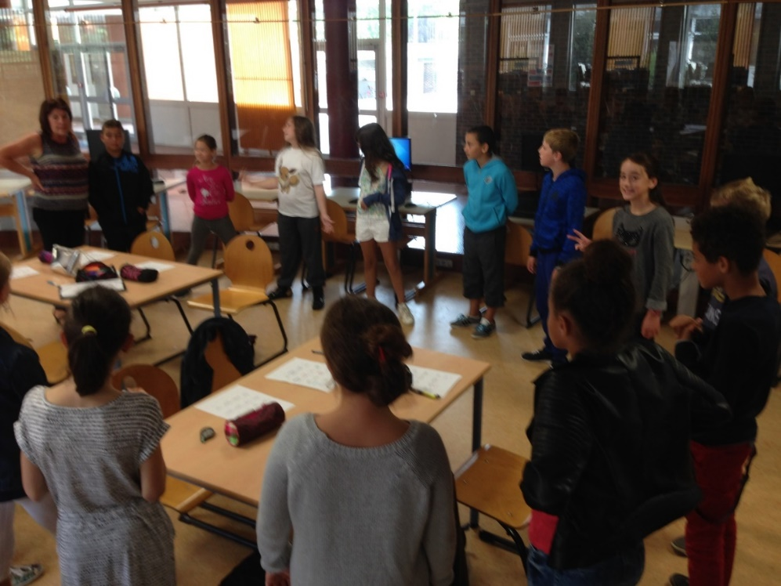
Estime de soi / Mieux se connaître
CPS : Conscience de soi Thème : Ressemblances et différences Type d'activités : Entrainement /Appropriation, Exploration, Cohésion de groupe
Activité : Domino humain | Niveau : 8-12 ans Participants : « à vous de voir… » Durée : 15/20'
Objectifs : exprimer un point commun avec une personne découvrir les points communs des uns et des autres se situer dans un groupe
Expérimentation / Mise en situation Consigne 1 : Etablir le lien avec le jeu de domino que les enfants peuvent déjà connaître. De Ia même manière, il s’agit de constituer une ligne, en se plaçant à tour de rôle, à côté de quelqu’un avec qui nous pouvons avoir un point commun. Chacun représente alors un domino. Le jeu est terminé quand la chaîne est complète. Chacun dira en regardant l’autre : « Je me place à côté de toi … (prénom), parce comme toi, j’ai… ou je suis… ou j’aime… » Consigne 2 : Une fois, le domino réalisé, cette nouvelle consigne est proposée : « nous allons repartir dans l’autre sens et chacun va dire en se tournant vers son voisin : « …(Prénom),tu t’es mis à côté de moi parce que comme moi tu… » Prise de conscience / Analyse Avez-vous aimé cette activité ? Qu’en pensez-vous ? Qu’avez-vous remarqué ? Selon l’âge des participants et les objectifs, l’animateur pourra faire porter l’attention sur : - les sentiments de cohésion, d’appartenance, d’existence au sein d’un groupe, de proximité physique. - les capacités utilisées : écoute, attention à l’autre, mémorisation - les besoins satisfaits : plaisir, bouger, se déplacer, occuper l’espace… | Variante Domino des qualités : appropriation d’un travail réalisé sur les qualités, compétences… Matériel : Espace nécessaire pour se mettre en cercle, bouger
exemple

Slide 6
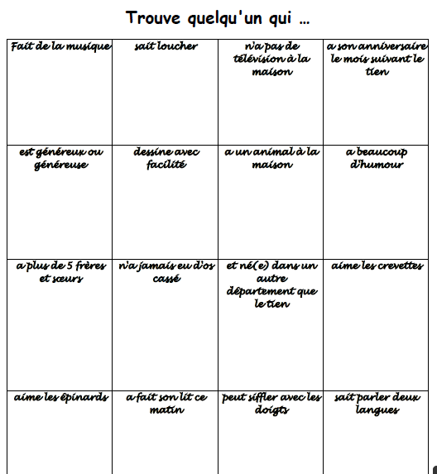
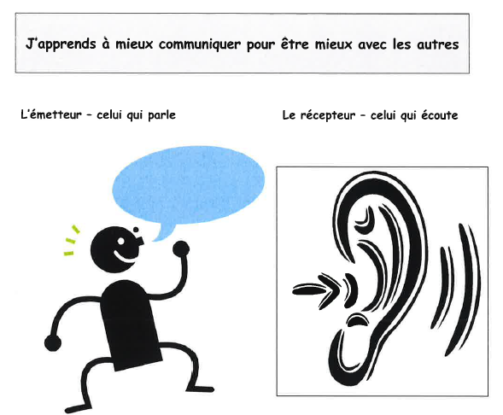
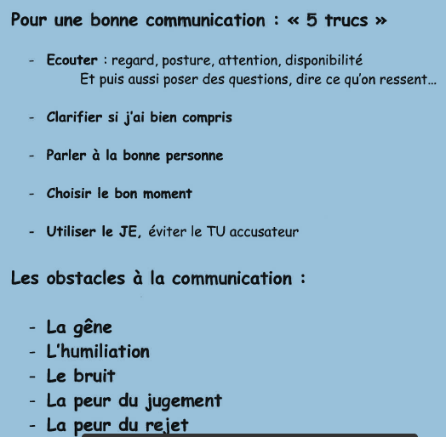
Estime de soi / Mieux se connaître
Trouve quelqu’un qui …

Slide 7

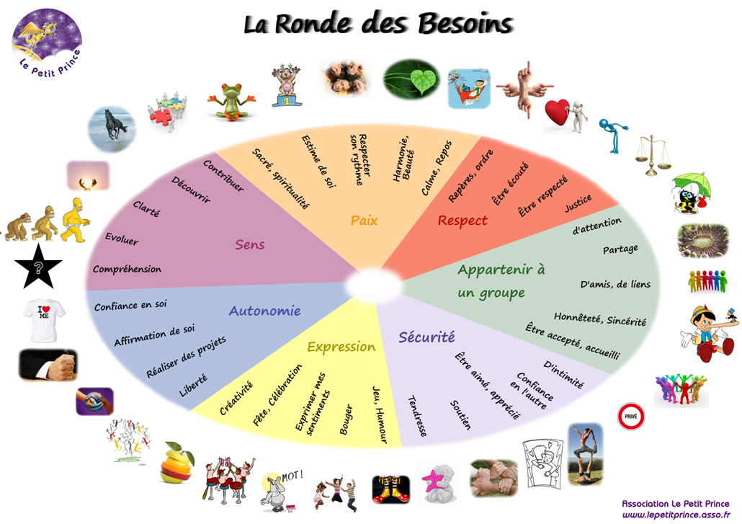
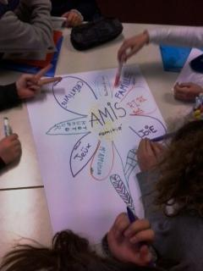
Les émotions / Les besoins

Slide 8
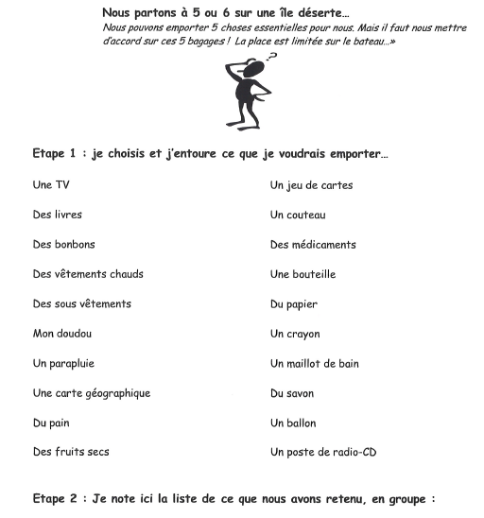
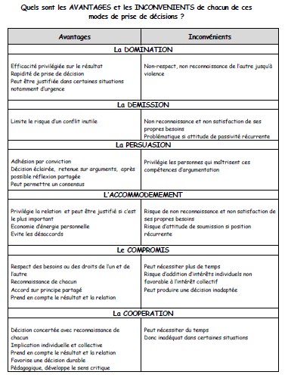
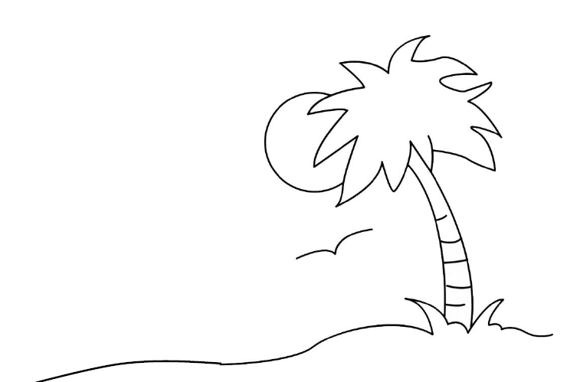
Les prises de décisions / Conflits / Coopérations / Le travail en équipe
L’île déserte

Slide 9
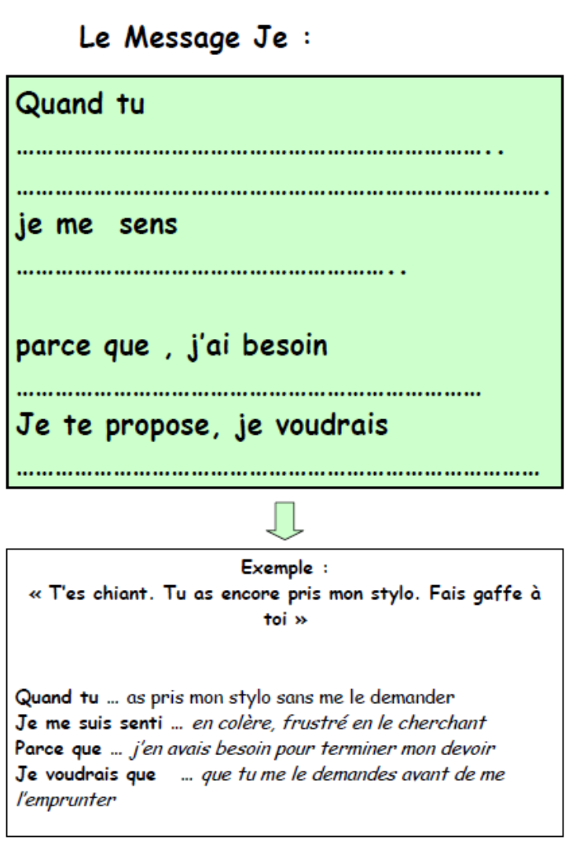
Les prises de décisions / Conflits / Coopérations / Le travail en équipe

Slide 10
Évaluations (ressenties)
l’ambiance de classe (-auto-régulation des conflits)
Meilleure dynamique des travaux de collaboration
- Des élèves qui manifestent leur souhait de rester dans la même classe l’année suivante

Slide 11
sylvie.debled@ac-normandie.fr
patricia.lassus@ac-normandie.fr
stephanie.legallais@ac-normandie.fr

